Slide 1
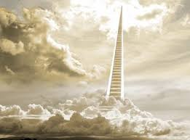
天 梯 — 神真的在这里
创世记系列讲道（18）

Slide 2
创世记 28:10-19
10 雅各出了别是巴，向哈兰走去； 11 到了一个地方，因为太阳落了，就在那里住宿，便拾起那地方的一块石头枕在头下，在那里躺卧睡了，12 梦见一个梯子立在地上，梯子的头顶著天，有神的使者在梯子上，上去下来。13 耶和华站在梯子以上（或作：站在他旁边），说：「我是耶和华你祖亚伯拉罕的神，也是以撒的神；我要将你现在所躺卧之地赐给你和你的後裔。14 你的後裔必像地上的尘沙那样多，必向东西南北开展；

Slide 3
地上万族必因你和你的後裔得福。15 我也与你同在。你无论往那里去，我必保佑你，领你归回这地，总不离弃你，直到我成全了向你所应许的。」16 雅各睡醒了，说：「耶和华真在这里，我竟不知道！」17 就惧怕，说：「这地方何等可畏！这不是别的，乃是神的殿，也是天的门。」18 雅各清早起来，把所枕的石头立作柱子，浇油在上面。19 他就给那地方起名叫伯特利（就是神殿的意思）；但那地方起先名叫路斯。

Slide 4
导 言
计谋得逞、祸根种下
三十六计，逃之夭夭
雅各
我
我们

Slide 5
1. 亡命天涯的雅各
雅各
我
我们
孤身逃亡前途未卜
露宿荒野危机四伏
靠自己陷入人生低谷
如何走出人生低谷

Slide 6
2. 守约施慈爱的神
雅各
我
我们
神一直关注，亲自拯救
神信守盟约
神对每个人都有美好计划
神不离不弃、慈声呼唤、大声提醒、伸手救拔

Slide 7
3. 绝境中的天梯
雅各
我
我们
天梯是重申盟约
我是耶和华你祖亚伯拉罕的神，也是以撒的神；我要将你现在所躺卧之地赐给你和你的後裔。你的後裔必像地上的尘沙那样多，必向东西南北开展；地上万族必因你和你的後裔得福。我也与你同在。你无论往那里去，我必保佑你，领你归回这地，总不离弃你，直到我成全了向你所应许的。 13-15

Slide 8
3. 绝境中的天梯
雅各
我
我们
天梯是重申盟约
天梯是激励鼓舞
天梯是绝境出路
天梯是救恩预表

Slide 9
3. 绝境中的天梯
雅各
我
我们
天梯是救恩预表
又说：「我实实在在的告诉你们，你们将要看见天开了，神的使者上去下来在人子身上。」 约1:51
天梯是基督耶稣
我就是道路、真理、生命，若不借着我，没有人可以到神那里去。 约14:6

Slide 10
4. 神同在的经历
雅各
我
我们
神同在是亲身的体验
耶和华真的在这里，我竟不知道。 16
你们亲近神，神就必亲近你们。 雅4:8
神同在带来人生改变

Slide 11
4. 神同在的经历
雅各
我
我们
神同在带来人生改变
灵性的甦醒
他使我的灵魂甦醒， 诗篇23:3a
认识到自己的罪
认识到神的信实慈爱
认识到要仰望信靠神

Slide 12
4. 神同在的经历
雅各
我
我们
神同在带来人生改变
更新的志向
以神为唯一敬拜的对象
立石为证纪念神的恩典
十一奉献回报神
你们要先求他的国和他的义，这些东西就都要加给你们了。 太6:33
神若与我同在，在我所行的路上保佑我，又给我食物吃，衣服穿，使我平平安安的回到我父亲的家，我就必以耶和华为我的神。我所立为柱子的石头也必作神的殿；凡你所赐给我的，我必将十分之一献给你。 20-22

Slide 13
4. 神同在的经历
雅各
我
我们
神同在带来人生改变
敬畏的意识
天的门、神的殿 = 伯特利
这地方何等可畏！
立石膏抹为殿敬拜神
对神永怀敬畏之心
「这地方何等可畏！这不是别的，乃是神的殿，也是天的门。」雅各清早起来，把所枕的石头立作柱子，浇油在上面。他就给那地方起名叫伯特利（就是神殿的意思）。 18-19

Slide 14
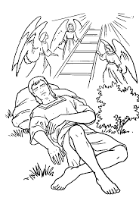
小 结
梦境中的现实
雅各遇见神，绝境中找到出路
神遇见雅各，改变了他的人生
雅各的天梯， 我的天梯， 你的天梯？

Slide 15
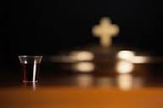
圣 餐 Communion
林前11:24,28
你们应当如此行，为的是纪念我。人应当自己省察，然後吃这饼、喝这杯。

Slide 16
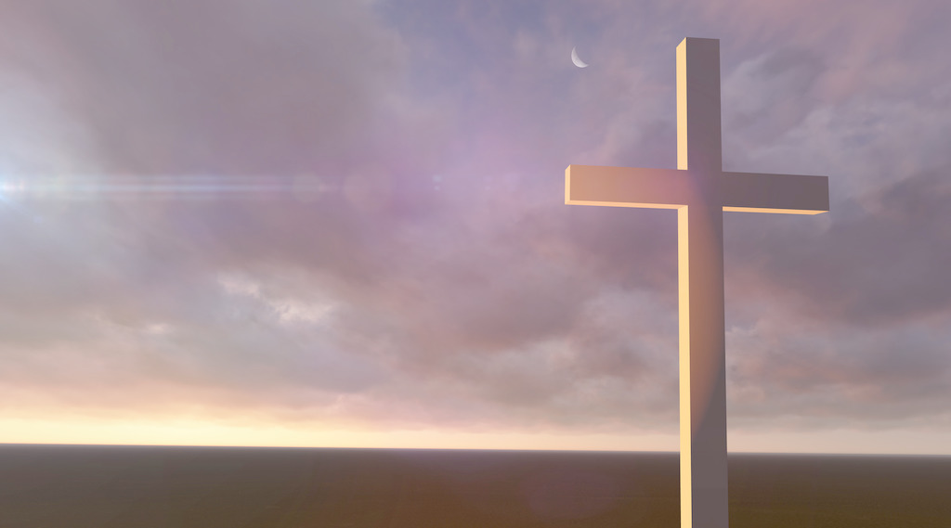
十架下我低头静默思想
主耶稣为何故受苦害
无瑕疵无斑点神的羔羊
为了我舍性命偿罪债
哦恩主 祢为我撇下所有
奇妙爱我怎能再轻弃
我惟有从今后相信接受
献全身并全心归给祢
十架下 我低头静默思想

